Slide 1


การพัฒนาวีดิโอคอนเฟอร์เร็นซ์บนโอเพ่นซอร์ส
Video Conference Developed Based On Open Source
อาจารย์ที่ปรึกษา
ดร.วรวัฒน์ ลิ้มโภคา
นายณฐพล พิริยานสรณ์ 45010215
นายณัฐกร บุญธรรมธนะรุ่ง 45010224
นายรุ่งโรจน์ สมสุข 45010651

Slide 2

Introduction
จากการศึกษาในโครงงานเทอมก่อน ได้เลือกโปรแกรม VIC มาทำการพัฒนาต่อ โดยมีเป้าหมายในการเพิ่มการเข้ารหัสถอดรหัส MPEG-4 ให้กับโปรแกรมเพื่อเพิ่มประสิทธิภาพในการทำงานของโปรแกรมให้ดีขึ้น
แก้ปัญหาของการทำงานในลักษณะ multicast ที่ไม่สามารถใช้งานผ่านอินเตอร์เน็ตได้
หาแนวทางเพื่อช่วยเพิ่มความสะดวกในการใช้งานและจัดการห้องประชุมให้ดียิ่งขึ้น

Slide 3
Background
MPEG-4
Multicast & Reflector
ActiveX
Web Technology

Slide 4

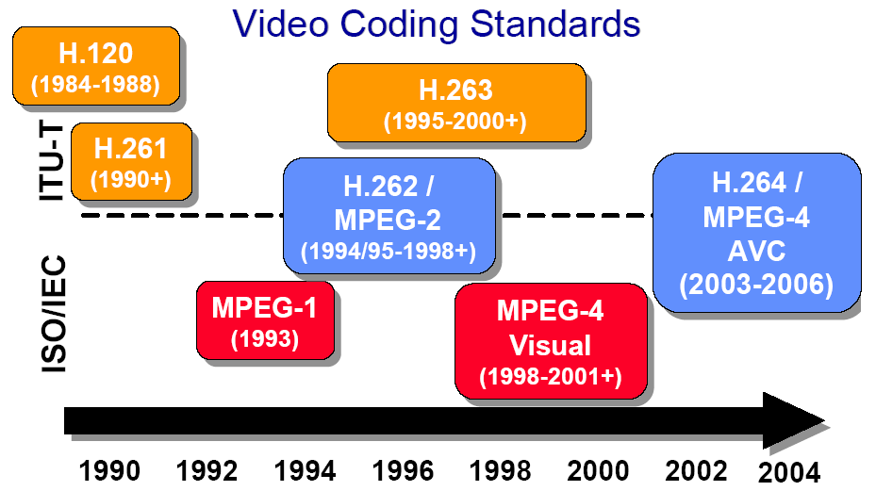
MPEG-4
พัฒนาการของโคเดคภาพตามมาตรฐาน

Slide 5
MPEG-4
ข้อกำหนดตามมาตรฐานใน Advance Simple Profile
    Discrete Cosine Transform
    Simple Profile
ข้อกำหนดเพิ่มเติมอื่นได้แก่
    Interlaced video
    B pictures
    Quarter-sample motion compensation (QPel)
    Global motion compensation (GMC)

Slide 6
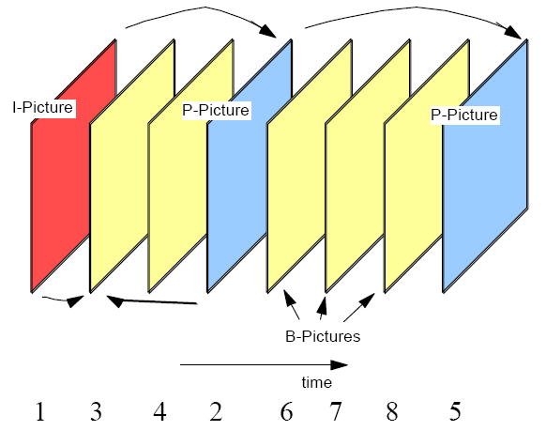
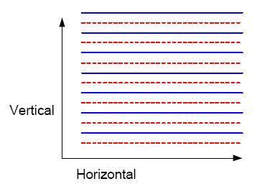
MPEG-4
Motion Prediction
-I frame, P frame, B frame
Interlace Video

Slide 7
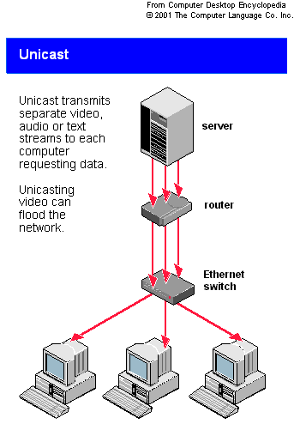
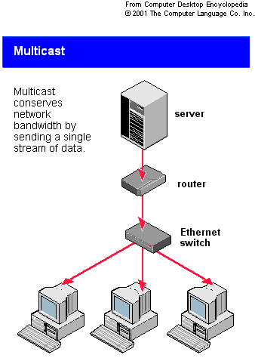
Multicast & Reflector
เปรียบเทียบการทำงานระหว่าง unicast และ multicast

Slide 8
ActiveX Control
คือ Control (โปรแกรมที่เป็นแบบ dialog หรือหน้าต่าง รวมถึงปุ่มกดและอื่นๆ) ที่ใช้เทคโนโลยีของ ActiveX ซึ่งสามารถถูกดาวน์โหลดและเรียกใช้ได้โดยเว็บบราวเซอร์
เป็นชุดของกฎว่าโปรแกรมควรแบ่งปันข้อมูลกันอย่างไร ซึ่งโปรแกรมนั้นสามารถสร้างขึ้นได้จากภาษาที่หลากหลายเช่น C++, Java, Basic เป็นต้น
คล้ายคลึงกับ Java Applet แต่อย่างไรก็ตาม ActiveX Control จะสามารถเข้าถึงระบบปฏิบัติการวินโดว์ได้เต็มรูปแบบ ทำให้มีความสามารถที่สูงกว่า Java Applet

Slide 9
Web Technology
คืออะไร?
  ใช้อินเทอร์เน็ตเป็นช่องทางสื่อสารระหว่างผู้ให้และผู้รับบริการเทคโนโลยีพื้นฐาน
มีอะไรบ้าง?
  เว็บแอพพลิเคชั่น, การจัดการเซสชัน, ภาษาสคริปสำหรับเว็บ, ภาษาจาวาสคริป, ภาษา PHP, ระบบจัดการฐานข้อมูล MySQL
จะนำมาใช้ในการพัฒนาโครงงานได้อย่างไร?

Slide 10
Project Overview
VIC & RAT
Multicast Bridge
Web Based Management

Slide 11
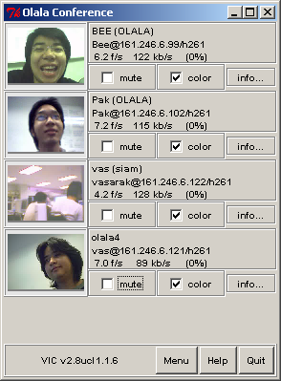
VIC
ใช้ในการประชุมภาพผ่านทางเครือข่าย
ส่งข้อมูลแบบ multicast ได้
โคเดคภาพที่รองรับ
  nv, nvdct, jpeg, raw, bvc, pvh, cellb,
  H.261, H.263, H.263+
C++ , tcl/tk

Slide 12
VIC
ส่วนประกอบของโปรแกรม VIC
  VIDEO GRABBER
  RENDER
  CODEC **
  RTP
  TCL/TK
FFMPEG
  ไลบรารีสำหรับเข้ารหัสถอดรหัสภาพและเสียงต่างๆ
  เพิ่มการทำงานให้สามารถใช้งาน MPEG-4 ได้

Slide 13
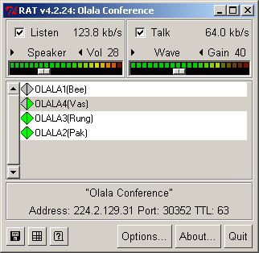
RAT
ใช้ในการประชุมเสียงผ่านทางเครือข่าย
ส่งข้อมูลแบบ multicast
โคเดคเสียงที่รองรับ
  Linear 8, Linear 16, LPC, DVI,
  VDVI, PCMU, PCMA, GSM,
  G.726

Slide 14
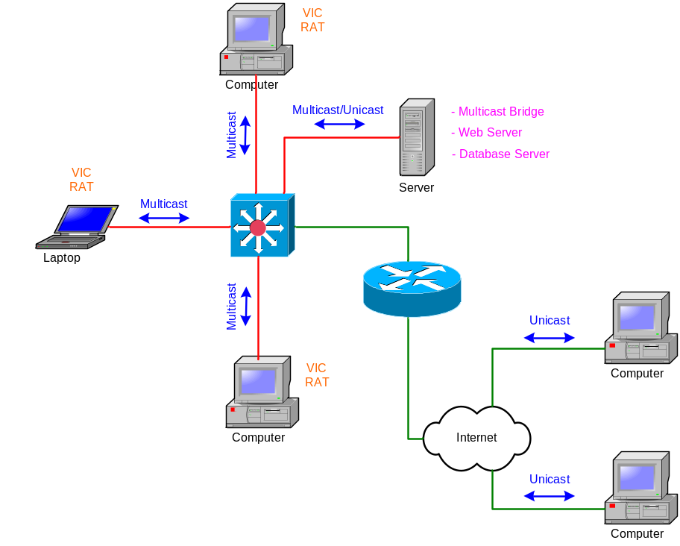
Multicast Bridge
  แก้ปัญหาในการทำงานแบบ multicast ที่ติดต่อผ่านอินเทอร์เน็ตไม่ได้
  แปลงแพ็คเกจระหว่าง unicast และ multicast
Multicast Bridge
รูปแสดงสถาปัตยกรรมของระบบ

Slide 15
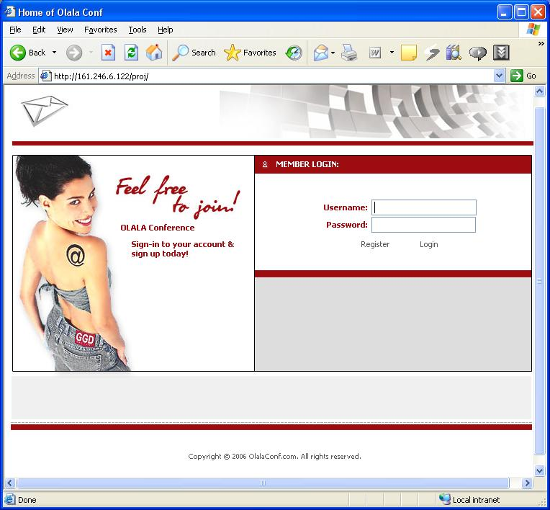
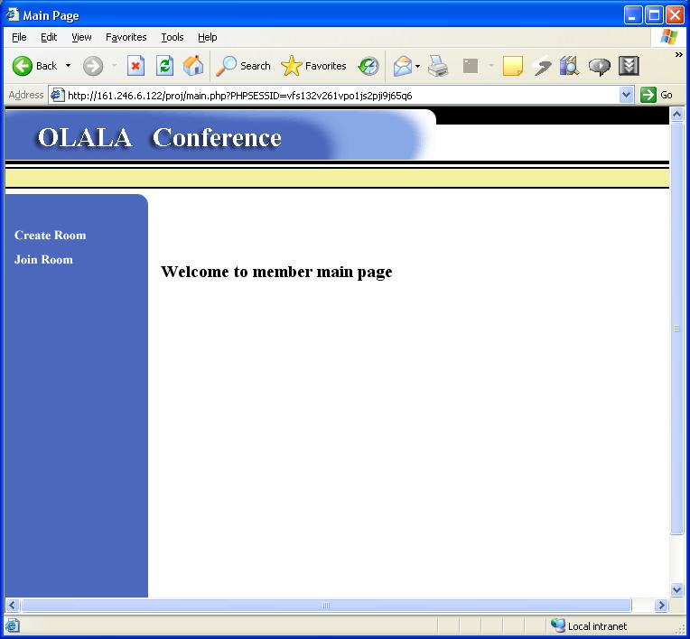
Web Based Management
What’s web base management?
คือการสร้างเว็บขึ้นสำหรับจัดการการประชุมผ่านเครือข่าย ซึ่งสามารถจัดการประชุมได้ทั้งเครือข่ายแบบภายในและภายนอก
Why ’s web base management?
-Easy to use -Hide Detail
-Fixed some problem
-Room conflict

Slide 16
Web Based Management
How do we Implement?
ใช้ภาษา PHP ซึ่งเป็น Server side script เพื่อใช้ในการตัดสินใจ ประมวลผล ติดต่อฐานข้อมูล และสร้างเว็บเพจที่เป็นภาษา HTML และ JavaScript
ใช้ ActiveX Control เพื่อใส่เข้าไปใน code html เพื่อใช้เรียกโปรแกรม VIC และ RAT อีกต่อหนึ่งเพราะภาษา HTML กับ JavaScript เองนั้นไม่มีความสามารถในส่วนนี้ โดยให้ Web browser ที่เป็น Container ใช้ JavaScript สร้าง Object ของ Control , pass property , และเรียก Interface ของ Control

Slide 17
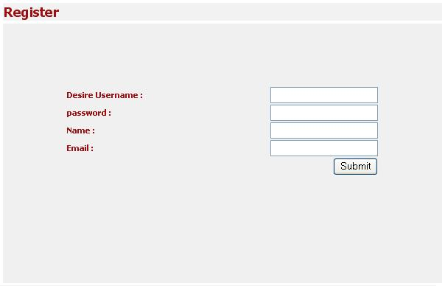
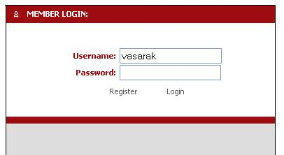
Web Based Management
User View
Normal User
Register
Log in

Slide 18
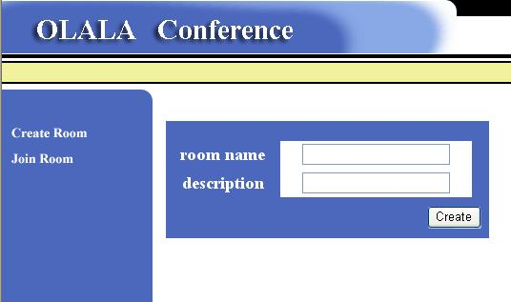
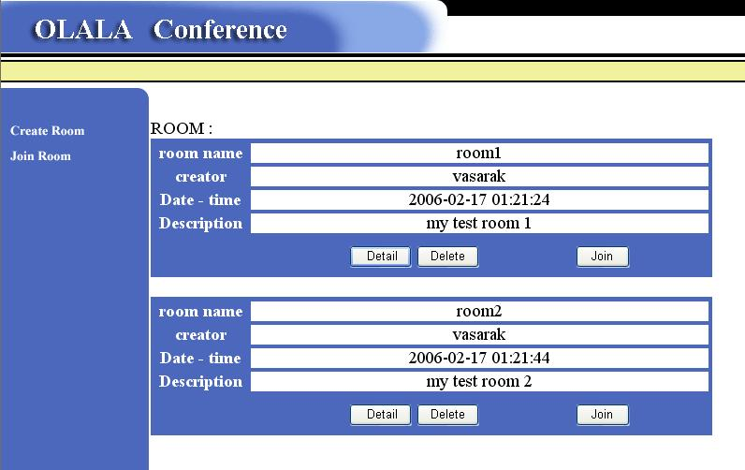
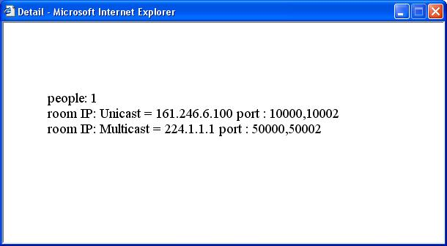
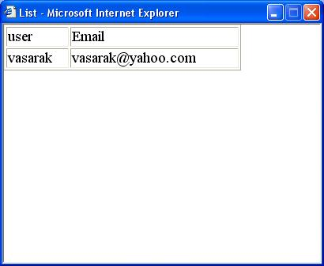
Web Based Management
Member
Create room
Show, Delete and Join room
Show room’s detail
Show joining people

Slide 19
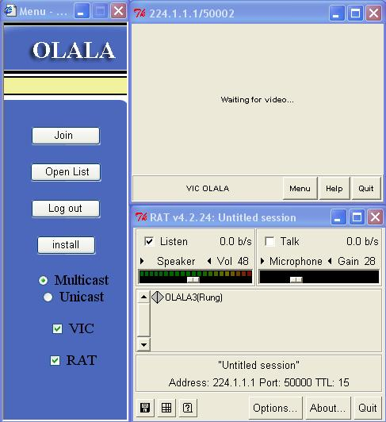
Web Based Management
Install,Call,Close program VIC and RAT (include set option)

Slide 20
Web Based Management
System View
ระบบอนุญาตให้ผู้ใช้ลงทะเบียน จัดเก็บข้อมูล และนำมาใช้ในภายหลังได้
ระบบอนุญาตให้ผู้ใช้สร้างห้องได้โดยกำหนดรายละเอียดทั้ง IP และ Port ที่เหมาะสมให้ได้จากข้อมูลจากฐานข้อมูลและข้อมูลที่ผู้ใช้กำหนดให้
ระบบจะทำการลบห้องใดๆที่ไม่ใช้หรือไม่มีผู้เข้าร่วมเป็นเวลานานออกเองโดยอัตโนมัติได้ เพื่อเป็นการใช้ IP และ Port ได้อย่างคุ้มค่า
ระบบจะทำการตรวจสอบว่าสมาชิกได้ออกจากห้องไปแล้วหรือไม่ และทำการแสดงผลลัพธ์ได้อย่างถูกต้อง
ระบบจะทำการปรับปรุงข้อมูลที่สมาชิกได้รับไปอยู่เสมอเพื่อให้ข้อมูลนั้นถูกต้องและทันต่อเหตุการณ์
อื่นนอกจากนี้ที่ระบบให้บริการในส่วน User View

Slide 21
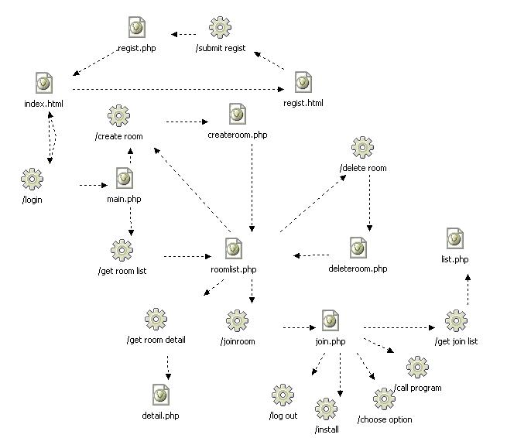
Web Based Management
แผนภาพโดยรวมของ Web Site หลังจากพัฒนาสำเร็จ

Slide 22
Experiment & Results
CPU load
Memory
Bandwidth

Slide 23
สภาพแวดล้อมในการทดสอบ
เครื่องที่ใช้วัดผลประสิทธิภาพการทำงาน
ใช้โปรแกรม PRTG Traffic Grapher ในการวัดผล
CPU : Intel® Celeron™ 1.06GHz
RAM : 120 MB
OS : Microsoft Windows XP Professional SP2
เครื่องที่ใช้ในการประชุม
OLALA1 CPU : Intel® Pentium® 4 1.6GHz RAM : 768 MB OS : Microsoft Windows XP Professional SP2 | OLALA3 CPU : Intel® Pentium® 4 2.4 GHz RAM : 1 GB OS : Microsoft Windows XP Professional SP2
OLALA2 CPU : AMD Althon™ 64 3200+ 1.81 GHz RAM : 512 MB OS : Microsoft Windows XP Professional SP2 | OLALA4 CPU : Intel® Pentium® M 1.7GHz RAM : 480 MB OS : Microsoft Windows XP Home SP2

Slide 24
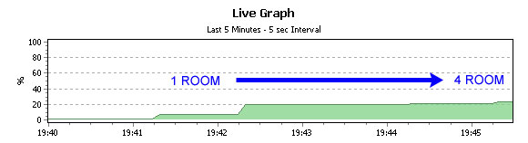
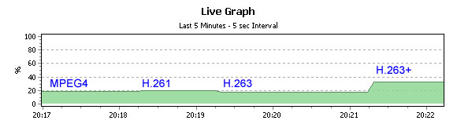
CPU(room, codec)
การวัดผลเมื่อเพิ่มจำนวนห้องที่เครื่อง OLALA2
การวัดผลเมื่อเปลี่ยนการเข้ารหัสถอดรหัสที่เครื่อง OLALA2

Slide 25
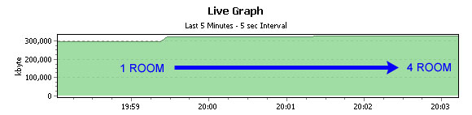
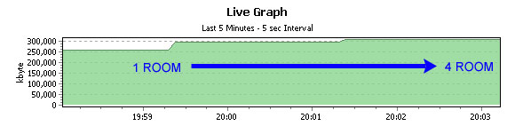
Memory
ปริมาณการใช้งาน Physical และ Virtual Memory เมื่อเพิ่มจำนวนห้อง
Physical Memory
Virtual Memory

Slide 26
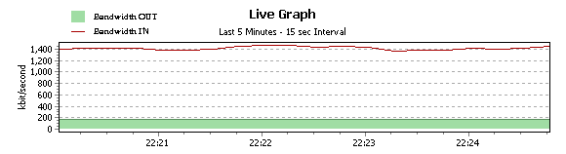
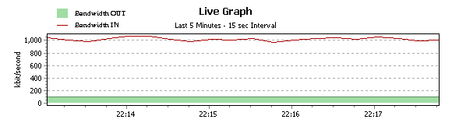
Bandwidth (codec)
การวัดผลปริมาณ bandwidth เมื่อเปลี่ยนการเข้ารหัสถอดรหัสที่เครื่อง OLALA2
H.261
1400kbits/s
H.263
1000kbits/s

Slide 27
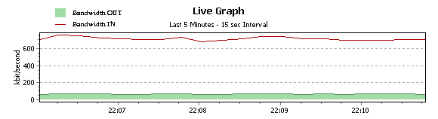
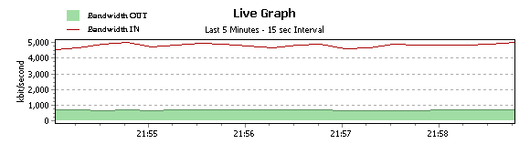
Bandwidth (codec)
H.263+
700kbits/s
MPEG-4
4500kbits/s

Slide 28
Bandwidth (codec)
4500kbits/s > 1400kbits/s > 1000kbits/s > 700kbits/s
MPEG4 > H.261 > H.263 > H.263+

Slide 29
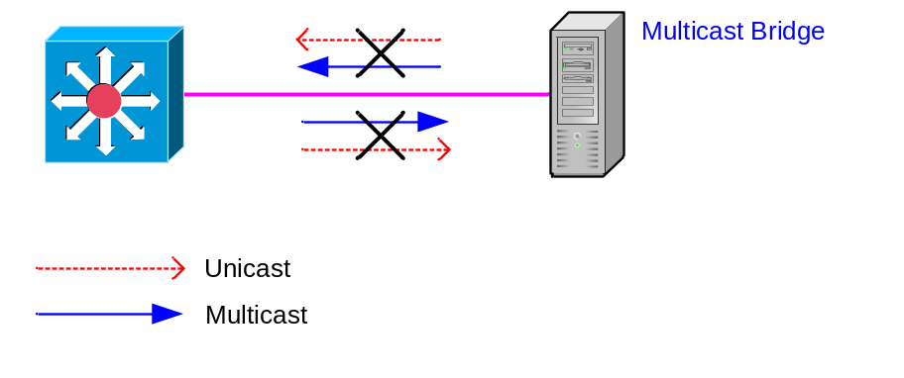
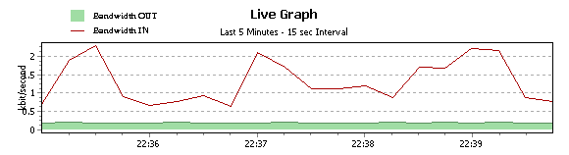
Bandwidth in,out (Server)
4 Multicast Client

Slide 30
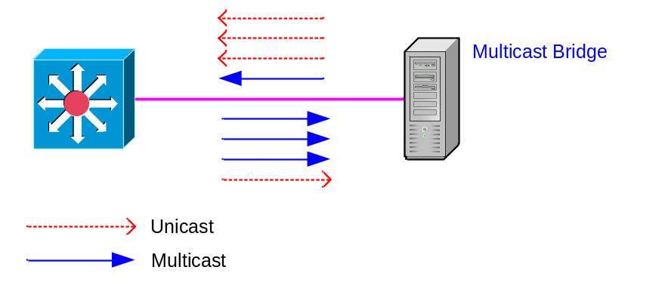
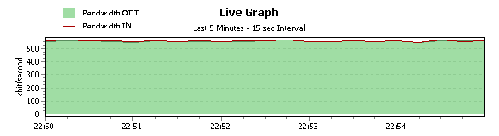
Bandwidth in,out (Server)
3 Multicast Client, 1 Unicast Client
1:1

Slide 31
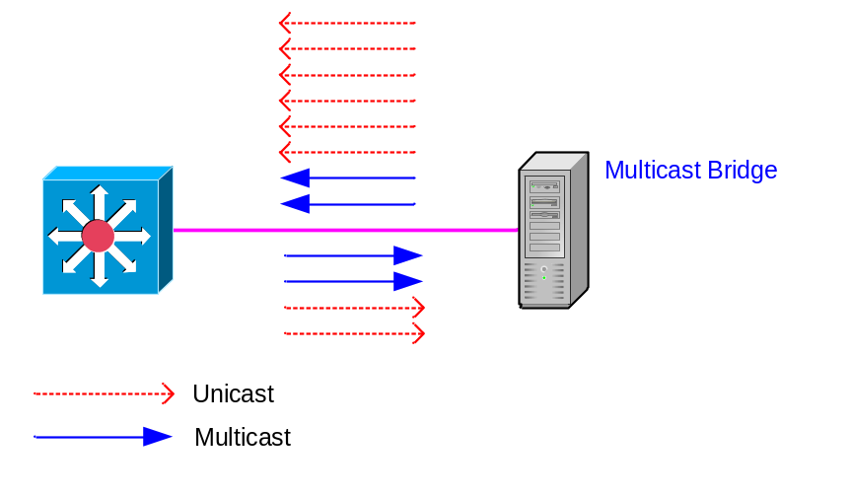
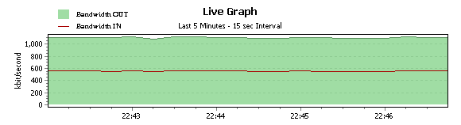
Bandwidth in,out (Server)
2 Multicast Client, 2 Unicast Client
1:2

Slide 32
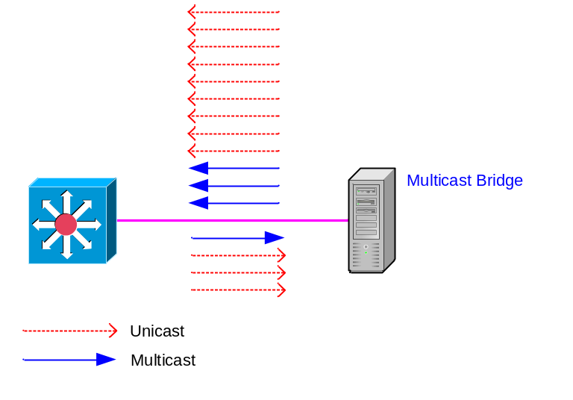
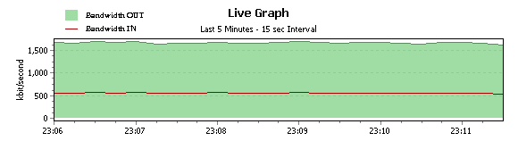
Bandwidth in,out (Server)
1 Multicast Client, 3 Unicast Client
1:3

Slide 33
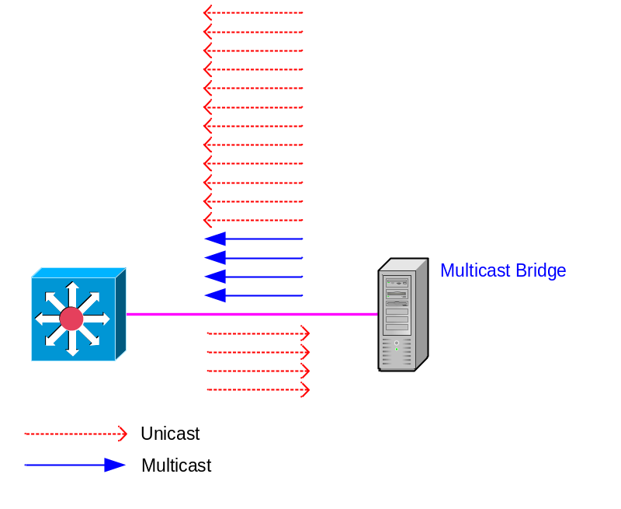
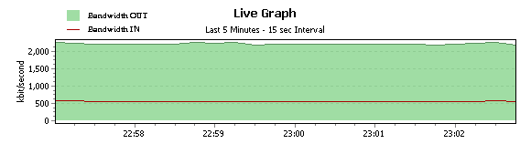
Bandwidth in,out (Server)
4 Unicast Client
1:4

Slide 34
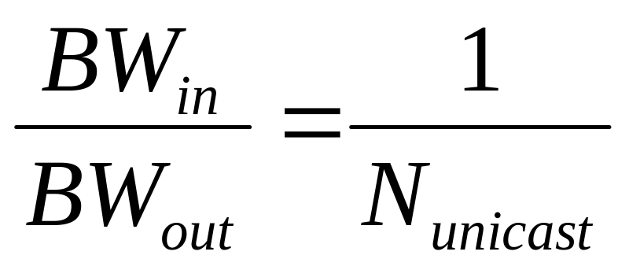
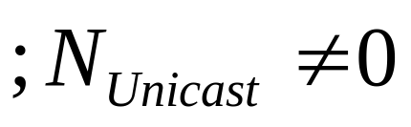
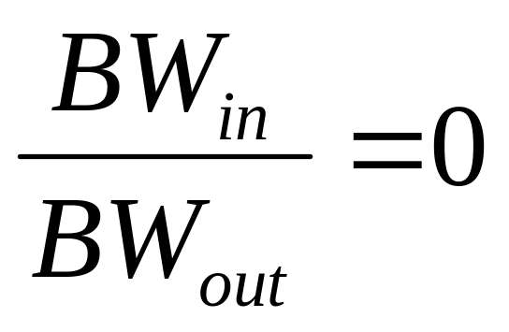
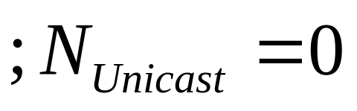
สมการคำนวณอัตราส่วนของ Bandwidth
เราสามารถหาอัตราส่วนของปริมาณ Bandwidth ขาเข้าและขาออกจาก Multicast Bridge ได้ดังสมการต่อไปนี้

Slide 35
Conclusion
ภาพที่ได้จากการเข้ารหัสถอดรหัสด้วย MPEG-4 มีความชัดเจน และมีความราบรื่นที่ดีขึ้นกว่าการเข้ารหัสและถอดรหัสเดิมที่มีอยู่
ใช้ bandwidth สูงกว่ามาตรฐาน H.261, H.263 และ
H.263+
ใช้การประมวลผลน้อยกว่า H.263+
สามารถใช้งานได้ง่ายผ่านทางเว็บที่พัฒนาขึ้น
สามารถใช้งานได้ทั้งแบบ multicast และ unicast

Slide 36
Questions & Answers

Slide 37
The End

